Slide 1

Dominando o SAP CAP CDS
Dos Fundamentos ao Controle Fino
Um guia visual para desenvolvedores sobre como construir aplicações robustas e eficientes com os principais componentes do Core Data Services.

Slide 2
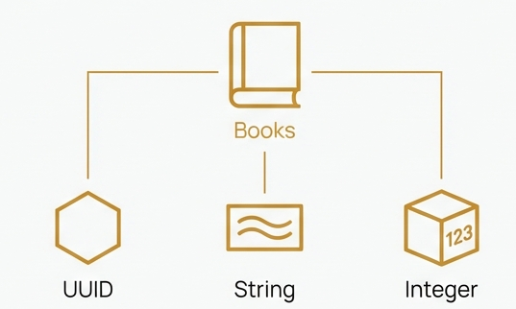
Os Fundamentos: Tipos de Dados Essenciais do CDS
Base Sólida e Previsível
Todo modelo de dados robusto começa com a definição precisa de seus elementos. O CDS oferece um conjunto rico de tipos de dados integrados que são mapeados para os tipos SQL correspondentes no banco de dados, garantindo uma base sólida e previsível para suas entidades.
Exemplo Contextualizado
// Um exemplo simples para contextualizar os tipos
entity Books {
key ID : UUID;
title : String(111);
stock : Integer;
price : Price; // Exemplo de tipo customizado
}
type Price : Decimal;

Slide 3
O Arsenal de Tipos: Numéricos e Temporais
Tipos Numéricos
Integer (Int32): Mapeado para `INTEGER`.
Int16 / Int64: Inteiro de 16 bits (`SMALLINT`) / 64 bits (`BIGINT`).
UInt8: Inteiro de 8 bits sem sinal, mapeado para `TINYINT`.
Decimal(prec, scale): Mapeado para `DECIMAL`.
Double: Ponto flutuante, mapeado para `DOUBLE`.
Tipos Temporais
Date: Ex: `2022-12-31`. Mapeado para `DATE`.
Time: Ex: `23:59:59`. Mapeado para `TIME`.
DateTime: Precisão de segundos, mapeado para `TIMESTAMP`.
Timestamp: Precisão de microssegundos, mapeado para `TIMESTAMP`.
(1) O mapeamento concreto pode variar dependendo do banco de dados específico.

Slide 4
O Arsenal de Tipos: Texto, Binários e Especiais
Mapeamento Tipo CDS → SQL ANSI
UUID: CAP gera UUIDs compatíveis com RFC 4122 → `NVARCHAR(36)`.
Boolean: Valores `true`, `false`, `null` → `BOOLEAN`.
String(length) / Binary(length): Comprimento padrão no HANA: 5000 → `NVARCHAR` / `VARBINARY`.
LargeString / LargeBinary: Dados ilimitados, geralmente via streaming → `NCLOB` / `BLOB`.
Map: Mapeado para `NCLOB` no HANA. Tipo JSON.
Dica de Produção
Comprimento Explícito: Aplicações produtivas devem sempre usar um comprimento explícito (ex: `String(111)`).
Prototipagem Rápida: Use o comprimento padrão (5000) apenas para prototipagem rápida.

Slide 5

O Acelerador: Por Que Usar `@sap/cds/common`?
Em vez de reinventar a roda, o SAP CAP oferece uma biblioteca pré-construída que encapsula padrões e boas práticas.
Pilares da Biblioteca Common
Modelos Concisos e Compreensíveis: Reduza o código repetitivo e foque na lógica de negócio.
Promove a Interoperabilidade: Use tipos e estruturas comuns que funcionam em todo o ecossistema.
Vantagens Adicionais
Boas Práticas Comprovadas: Incorpore design patterns testados em aplicações reais.
Suporte Automático a Dados Localizados: Simplifique a complexidade da internacionalização.
Extensibilidade Integrada: A biblioteca é um ponto de partida, não uma limitação.
O resultado é direto, capturando as melhores práticas com pegada mínima, desempenho otimizado e máxima adaptabilidade.

Slide 6
O Poder dos Aspects: Simplificando o Código com `cuid` e `managed`
Como os aspects fornecem atalhos para padrões de modelagem canônicos.
O Jeito Verboso (Manual)
O Jeito `cuid` e `managed` (Conciso)
// aspect `cuid` - Chaves Primárias Universais
entity Foo : cuid {
// Adiciona chave UUID canônica preenchida automaticamente
}
// aspect `managed` - Campos de Auditoria Automáticos
entity Foo : managed {
// Adiciona e gerencia os 4 campos de criação e modificação
}
// Sem cuid
entity Foo {
key ID : UUID;
}
// Sem managed
entity Foo {
createdAt : Timestamp @cds.on.insert: $now;
createdBy : User @cds.on.insert: $user;
modifiedAt : Timestamp @cds.on.insert: $now @cds.on.update: $now;
modifiedBy : User @cds.on.insert: $user @cds.on.update: $user;
}
Os aspects `cuid` e `managed` eliminam código repetitivo e garantem preenchimento automático pelos runtimes.

Slide 7
O Padrão de Reúso: Tipos e Listas de Códigos
A biblioteca `common` simplifica o uso de entidades comuns como Países, Moedas e Idiomas através de um tipo de associação.
1. Definindo e 2. Usando o Tipo de Reúso
3. O Resultado no Banco de Dados
O CDS resolve a associação, criando uma coluna de chave estrangeira (`country_code`) que referencia a tabela `Countries`:
// 1. Definindo o Tipo de Reúso (`Country`)
type Country : Association to sap.common.Countries;
// `Country` é um atalho para se associar à entidade `Countries`
// 2. Usando o Tipo no seu Modelo (`Addresses`)
using { Country } from '@sap/cds/common';
entity Addresses {
street : String;
town : String;
country : Country; // Simples e legível
}
CREATE TABLE Addresses (
street NVARCHAR(5000),
town NVARCHAR(5000),
country_code NVARCHAR(3) -- Chave estrangeira
);

Slide 8
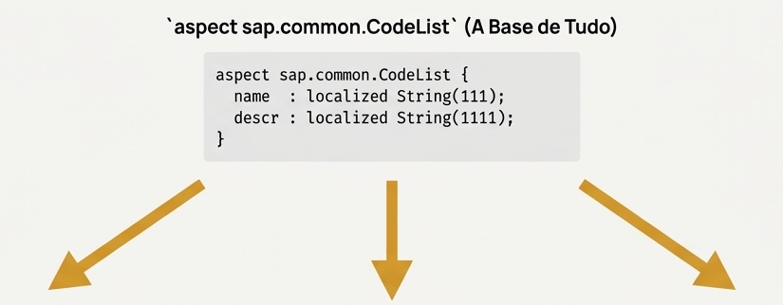
Por Dentro das Listas de Códigos (`sap.common.CodeList`)
As entidades de lista de códigos são projetadas para serem minimalistas, mas baseadas em padrões internacionais, oferecendo uma base sólida para dados mestres.
aspect sap.common.CodeList: `name : localized String(111); descr : localized String(1111);` (A Base de Tudo).
entity sap.common.Countries : CodeList: `key code : String(3); // ISO 3166-1 alpha-2 ou alpha-3`.
entity sap.common.Currencies : CodeList: `key code : String(3); // ISO 4217 alpha-3; symbol : String(5); minorUnit : Int16;`.
entity sap.common.Languages : CodeList: `key code : sap.common.Locale; // Ex: en_GB`.

Slide 9
A Mágica do `localized`: Internacionalização Simplificada
Adicionar a palavra-chave `localized` a um elemento dispara um poderoso mecanismo no CDS que gera tabelas e views automaticamente.
1. Sua Definição Simples
Basta marcar o elemento com `localized`:
2. Geração da Tabela (`_texts`)
O CDS cria uma tabela `Foo_texts` para armazenar as traduções:
3. Geração da View Localizada
Uma view une a tabela principal com as traduções usando `COALESCE`:
entity Foo {
descr: localized String;
}
CREATE TABLE Foo_texts (
ID NVARCHAR(36),
locale NVARCHAR(14),
descr NVARCHAR(1000),
PRIMARY KEY(ID, locale)
);
CREATE VIEW localized_Foo AS SELECT
COALESCE(localized.descr, descr) AS descr
FROM Foo LEFT JOIN Foo_texts AS localized
ON Foo.ID = localized.ID
AND localized.locale = session_context('locale');

Slide 10
Adapte e Estenda: Faça a Biblioteca Trabalhar para Você
Os modelos de `@sap/cds/common` são intencionalmente minimalistas. Use `extend` e `aspects` para adaptá-los às suas necessidades.
Adicionando Detalhes a `Countries`
Adicionar mais campos do padrão ISO 3166-1:
Criando uma Nova Lista de Códigos para `Regions`
Criar uma nova entidade para regiões (ISO 3166-2) e associá-la a `Countries`:
using { sap.common.Countries } from '@sap/cds/common';
extend Countries {
alpha3 : String(3); // Código de 3 letras
numcode : Integer; // Código numérico
status : String(111);
}
using sap from '@sap/cds/common';
// 1. Defina a nova entidade
entity Regions : sap.common.CodeList {
key code : String(5); // Ex: DE-BW
country : Association to sap.Countries;
}
// 2. Crie a associação bidirecional
extend sap.Countries {
regions : Composition of many Regions on regions.country = $self;
}

Slide 11
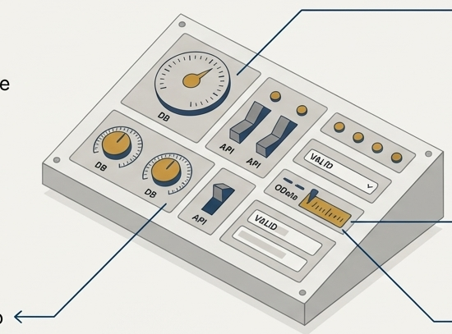
O Painel de Controle: Ajuste Fino com Anotações
As anotações são metadados que instruem o compilador e os runtimes do CDS a modificar o comportamento padrão.
Persistência
Papel das Anotações: Uma vez que seu modelo está estruturado com tipos e aspects, as anotações permitem controlar precisamente como ele se comporta.
Persistência: Controle como as entidades são mapeadas para o banco de dados (geração de DDL).
Serviços, Validação e OData
Serviços / APIs: Defina o comportamento dos seus endpoints de serviço.
Validação de Entrada: Aplique regras de validação diretamente no modelo.
OData: Influencie a geração de metadados e o comportamento dos serviços OData.

Slide 12
Guia de Anotações Essenciais: Persistência e Serviços
Persistência
@cds.persistence.skip: Impede que o CDS gere uma tabela/view no banco de dados. Ideal para views apenas para serviços (`entity MyView as ... @cds.persistence.skip;`).
@cds.persistence.exists: Informa ao CDS que a tabela/view correspondente já existe no banco de dados.
@cds.on.insert / @cds.on.update: Usado pelo aspect `managed` para definir valores em operações de criação/atualização (`createdAt : Timestamp @cds.on.insert: $now;`).
Serviços / APIs
@cds.autoexpose: Expõe automaticamente uma entidade em qualquer serviço OData que tenha uma associação a ela (padrão nas listas `common`).
@readonly: Torna um elemento ou uma entidade inteira somente leitura no nível do serviço (`element : String @readonly;`).
@cds.search: Permite que o campo seja utilizado em buscas full-text (`$search`) no serviço (`title : String @cds.search;`).

Slide 13
Guia de Anotações Essenciais: Validação e OData
Validação de Entrada
@mandatory: Garante que o campo deve ter um valor (`name : String @mandatory;`).
@assert.format: Valida o valor do campo contra uma expressão regular (`email: String @assert.format: '...';`).
@assert.range: Garante que um valor numérico esteja dentro de um intervalo (`rating: Integer @assert.range: [1, 5];`).
OData & UI
@odata.etag: Habilita o controle de concorrência otimista (ETags) para uma entidade.
@Core.Immutable / @Core.Computed: Informa ao cliente UI que um campo não pode ser alterado ou é calculado no backend.
@title e @description: Fornecem rótulos e descrições legíveis para UIs (`bookTitle : String @title: 'Título do Livro';`).
@ValueList.entity: Anotação de UI para associar uma ajuda de valores (value help) a um campo.

Slide 14
Montando o Quebra-Cabeça: Um Modelo Completo em Ação
Este exemplo de uma entidade `PurchaseOrders` combina tipos de dados, aspects da biblioteca `common`, tipos de reúso e anotações.
Três Camadas Combinadas
Fundamentos (Tipos): Os blocos de construção básicos do nosso modelo (`String(10)`, `Date`, `Decimal(15, 2)`).
Acelerador (@sap/cds/common): Usando aspects (`cuid`, `managed`) e tipos de reúso (`Currency`, `Country`, `Region`) para código conciso e padronizado.
Controle (Anotações): Ajustando o comportamento do modelo para persistência (`@cds.persistence.skip`), serviços (`@readonly`) e validação (`@mandatory`).
Modelo Completo (`PurchaseOrders`)
using { Country, Currency } from '@sap/cds/common';
using { Region } from './your-common'; // Tipo customizado
entity PurchaseOrders : cuid, managed { // ACT II: Aspects
orderNumber : String(10) @readonly; // ACT III: Serviço
orderDate : Date @mandatory; // ACT I + ACT III
supplier : Association to Suppliers;
totalAmount : Decimal(15, 2); // ACT I: Tipo
currency : Currency; // ACT II: Reúso
shipToAddress : {
street : String; city : String;
region : Region; country : Country;
}
}
@cds.persistence.skip // ACT III: Persistência
entity ActiveOrders as projection on PurchaseOrders where ...;

